Slide 1


COPIL Choix ERP société POD
5 MARS 2024
Lisa PARMENTIER – Chef de projet
Laree AÏCHATOU – CONSULTANTE 1
Florian RIGOGNE – CONSULTANT 2
Cours de gestion de projet Intervenant : Patrick SZYCHTER

Slide 2
Ordre du jour
Introduction
Partie 1
Situation globale du projet choix d’un ERP pour POD
Etat d’avancement du projet
Partie 2
Avancement planning et charges du projet POD
Planning
Plan d’actions
Suivi des livrables du projet POD
Matrice risques
Partie 3
Le tableau de bord
Les indicateurs
Conclusion

Slide 3



1. Introduction
Récapitulatif du Kick-off
Effectuer un état des lieux du projet
Echanger, recueillir votre feedback, vos questions
Notes:
Lors du kick-off, nous avons vu la situation actuelle de la société POD, les enjeux et les objectifs du choix d’un ERP, nous avons également réalisé une description détaillée des livrables qui seront présentés lors de la soutenance le 26 mars. Nous vous avons présenter notre société. Nous avons également vu le budget que nous allons vous présenter compléter. La gestion des risques, le copil, tableau de bord et indicateurs.
Nous allons vous présenter ou nous en sommes actuellement, comment se déroule le projet (les difficultés que nous rencontrons), nous vous présenterons le suivi des livrable et nous allons vous présenter la matrice des risques.
Puis nous échangerons sur le travail fourni

Slide 4
Situation du projet POD – Phase 2 au 05/03/2024
Chantier | État d’avancement | Difficultés Risques | Tendance difficultés/ risques | Demande d’arbitrage | Commentaires
Modélisation des 3 processus métier
Étude économique
Benchmark
ERP Open Source
Cartographie applicative du SI
Réalisation du planning SI
Le budget
☺
☺
NON
Tâche réalisée
😐
😐
NON
Tâche en cours de réalisation qui a pris du retard
☹
☺
NON
Tâche en cours
☹
☺
NON
Tâche future
☹
☹
Tâche future, modification des ressources
OUI
☹
☺
NON
Tâche future
☹
😐
NON
Tâche future
Commentaires
Le point chaud : La cartographie applicative du SI La livraison de la semaine : Étude économique et le Benchmark
Légende
Aggravation
Traitement immédiat
☹
Stable
A surveiller /
Solution à trouver
😐
Amélioration
État satisfaisant
☺

Slide 5
Etat d’avancement du chantier 1. au 05/03/2024
Évaluation globale de l'avancement
0 %
25 %
50 %
75 %
100 %
☺
Responsable : AÏCHATOU Laree & RIGOGNE Florian
Statut :
Actions réalisées depuis le dernier rapport
Actions
Qui
Quand
Le chantier 1 est terminé
Réalisation de la modélisation des processus métier à l’aide de l’outil Bizagi
AÏCHATOU Laree
RIGOGNE Florian
Début : 25/02/2024
Fin : 29/02/2024
Difficultés/risques identifiés
Décisions à prendre
Difficulté : bien retransmettre chaque process métier
Risques : retard dans la livraison
Pour éviter le retard une modification des ressources a été prise

Slide 6
Etat d’avancement du chantier 2 au 05/03/2024
Évaluation globale de l'avancement
0 %
25 %
50 %
75 %
100 %
😐
Responsable : AÏCHATOU Laree, RIGOGNE Florian et PARMENTIER Lisa
Statut :
Actions réalisées depuis le dernier rapport
Actions
Qui
Quand
Chantier en cour de réalisation
Analyse des processus métier actuels
Étude de marché et capacité financière de POD
Évaluation de la charge de travail et du coût des processus
Identification des gains potentiels avec l'ERP
Modélisation des impacts financiers de l'ERP
Lisa PARMENTIER
Florian RIGOGNE
Aichatou LAREE
Début : 01/03/2024
Date de livraison prévu le : 05/03/2024
Difficultés/risques identifiés
Décisions à prendre
Difficulté : Une surcharge de tâche à cette période
Risques : retard dans la livraison
Du au retard il a fallu ajuster le planning et augmenter la charge de travail

Slide 7
Etat d’avancement global des chantiers au 05/03/2024
Évaluation globale de l'avancement
0 %
25 %
50 %
75 %
100 %
☺
Responsable : AÏCHATOU Laree, RIGOGNE Florian et PARMENTIER Lisa
Statut :
Actions réalisées depuis le dernier rapport
Actions
Qui
Quand
Suivi et évaluation constante du planning
Analyse de la capacité financière de POD à mener à bien son projet en cour en cours de réalisation
Veille sur les aspects du projet présentant des risques pouvant empêcher les objectifs fixés.
Gestion des références (initiale et en cours de projet ) et analyse des dérives
Analyse des couts
Evaluation des charges de travail supplémentaire ayant occasionnées des actions correctives de maitrise de risques
RIGOGNE Florian
PARMENTIER Lisa
Aichatou Laree
Début:
25/02/2024
En cour
Difficultés/risques identifiés
Décisions à prendre
Difficulté : les livrables à produire dans les temps
Risques : de ne pas terminer les tâches à temps pour présenter le projet à la société POD
Réaliser un suivi régulier
Communiquer régulièrement sur l’avancer des travaux

Slide 8
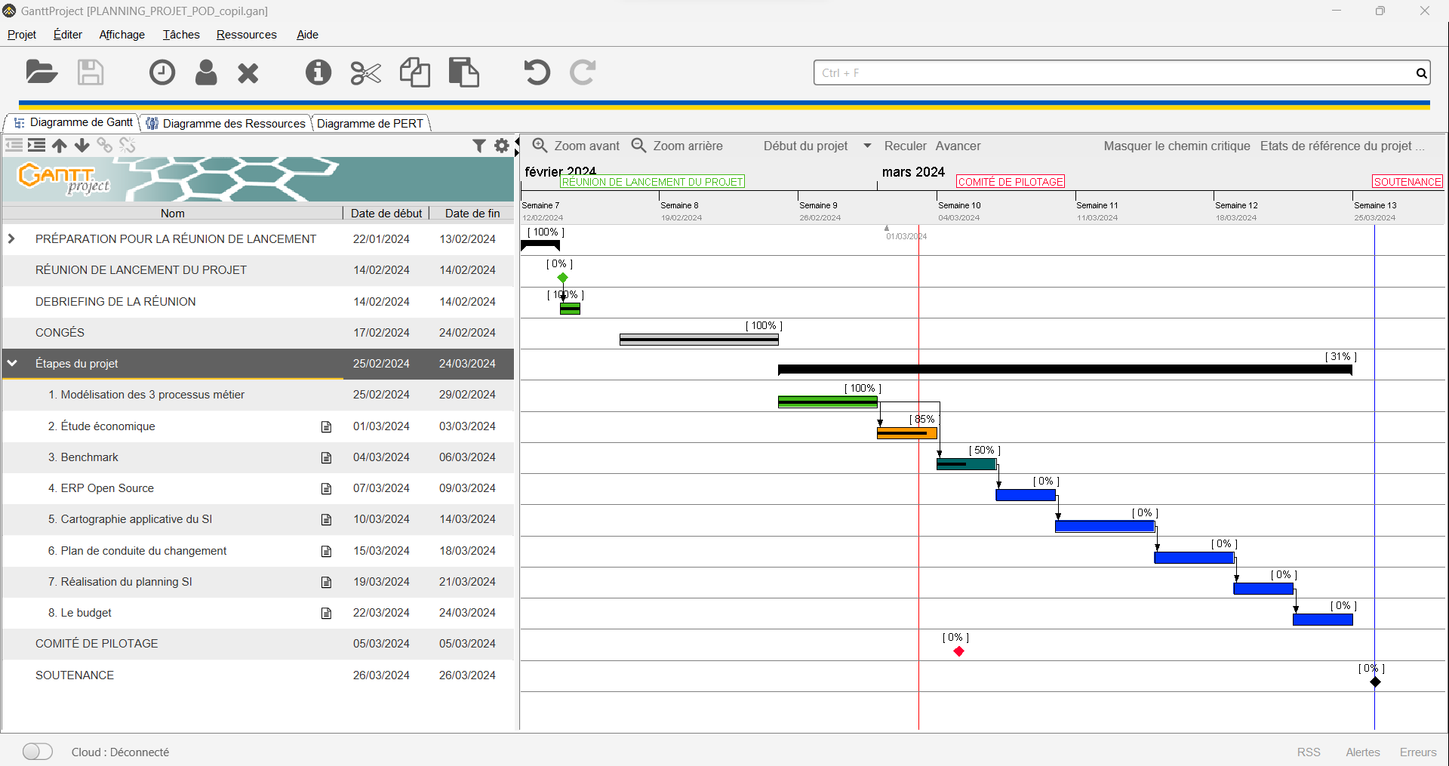
Planning sur Ganttproject

Slide 9
Statut au 5 mars et plan d’actions
Nous en sommes actuellement sur la réalisation du benchmark
Nous avons pris du retard sur l’étude économique, pour rattraper ce retard nous avons pris la décision de réorganiser les ressources, de communiquer et de mettre en place des mesures correctives
Les prochaines étapes sont de continuer la réalisation des livrables et de préparer la soutenance
Notes:
Réorganiser les ressources existantes : Nous allons analyser comment les ressources sont actuellement utilisées et déterminez s'il est possible de les réaffecter ou de les optimiser pour accélérer les progrès. Cela peut impliquer de redistribuer les charges de travail, de modifier les affectations des membres de l'équipe ou de rechercher des moyens d'améliorer l'efficacité.
Communiquer : Nous informons les parties prenantes du retard et des mesures prises pour y remédier. Nous les impliquons dans les discussions pour trouver des solutions acceptables pour toutes les parties. La transparence et la communication ouverte vont contribuer à maintenir la confiance et la collaboration.
Mettre en place des mesures correctives : la causes du retard (les congés et une mauvaise gestion du planning de base) nous allons mettre en place des actions correctives pour éviter que cela ne se reproduise à l'avenir. Cela implique de modifier les processus, d'améliorer la coordination de l'équipe et de renforcer la supervision du projet.

Slide 10
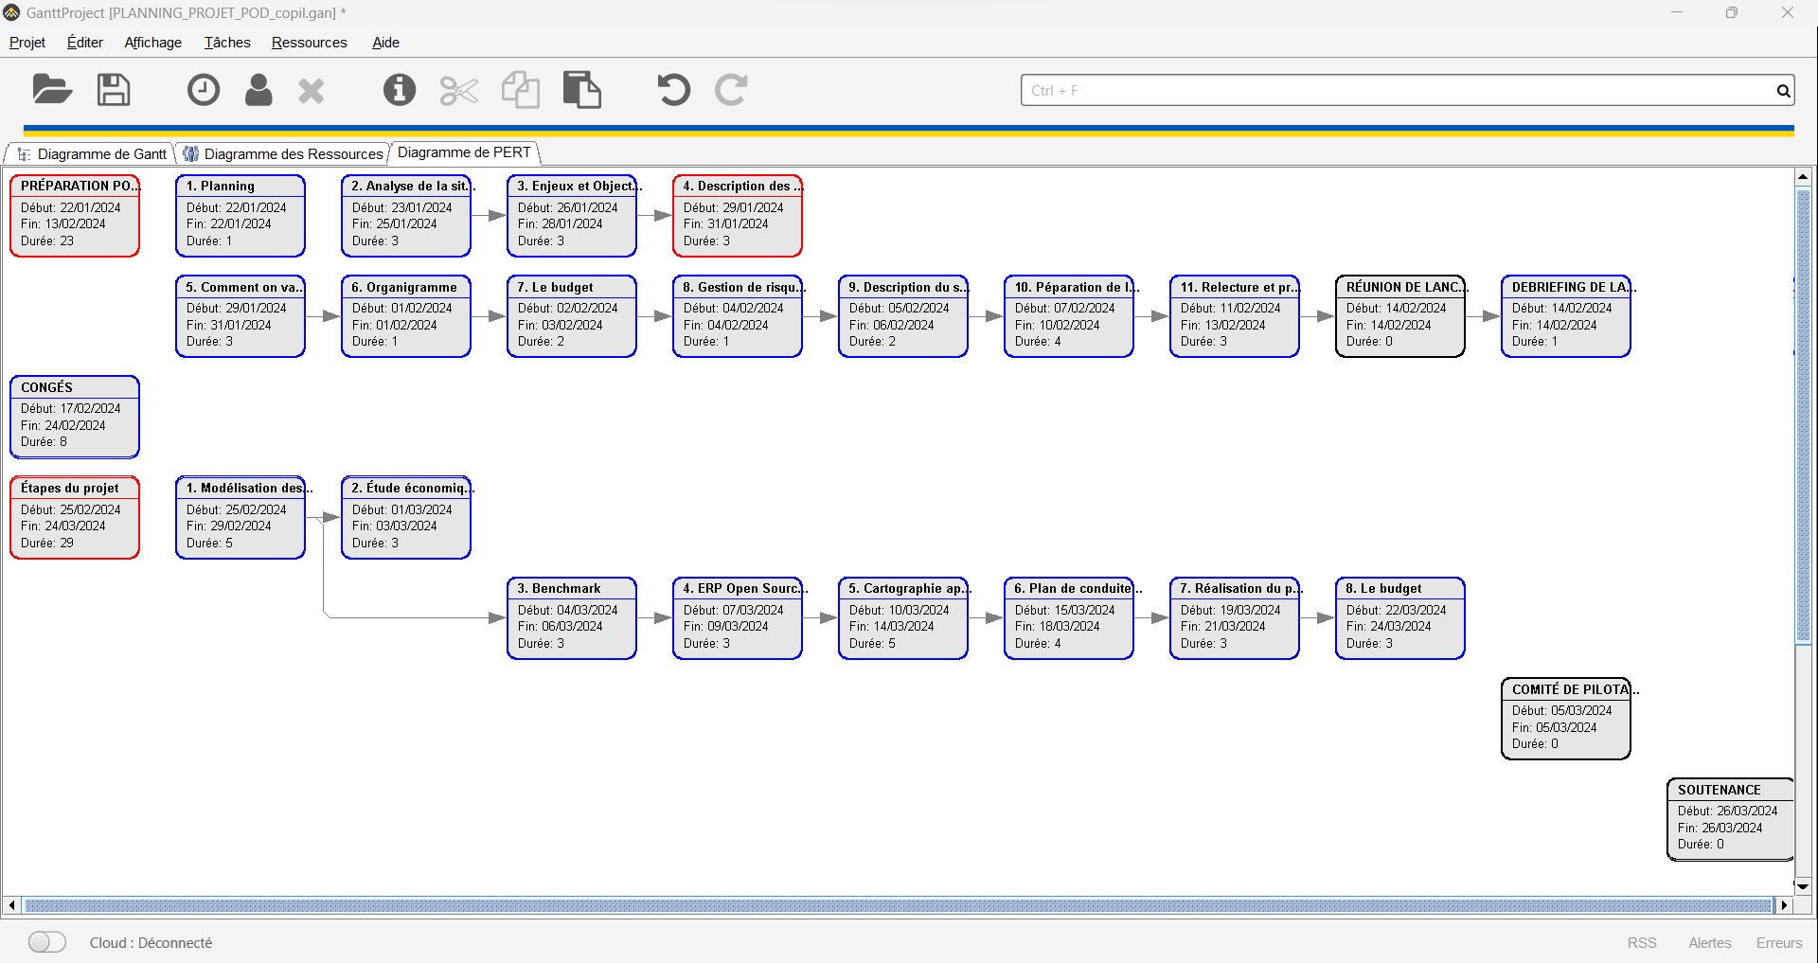
PERT

Slide 11
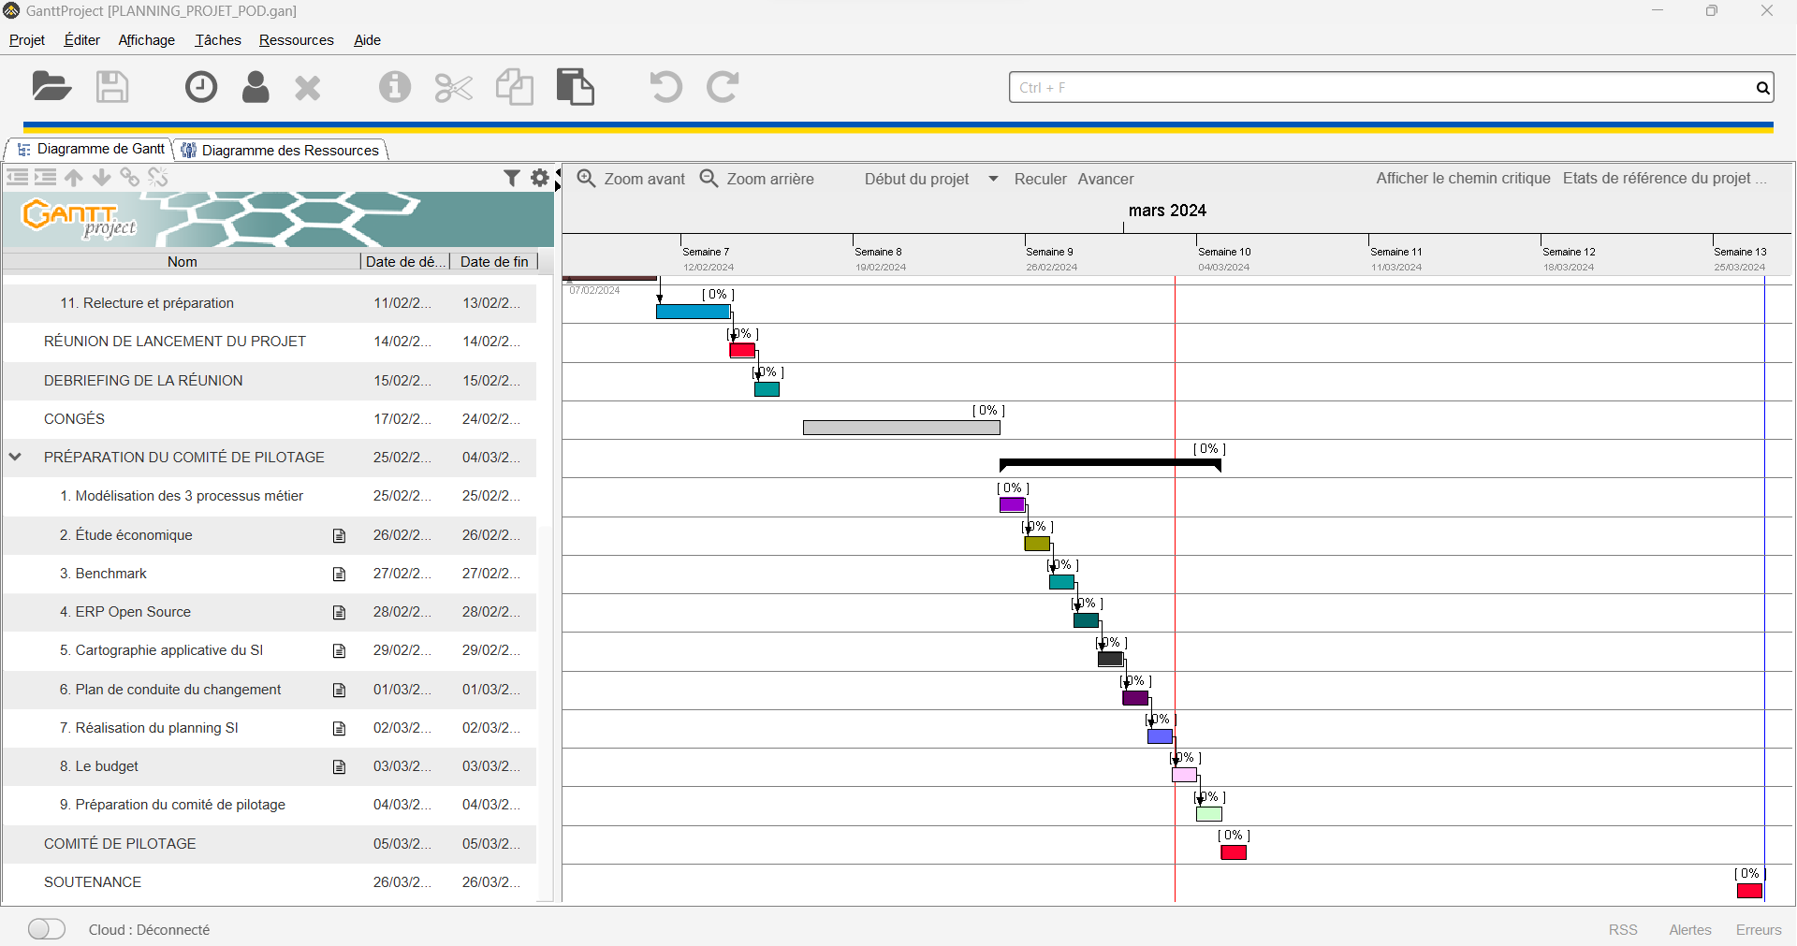
Planification originale

Slide 12
Révision de l’échéancier

Slide 13
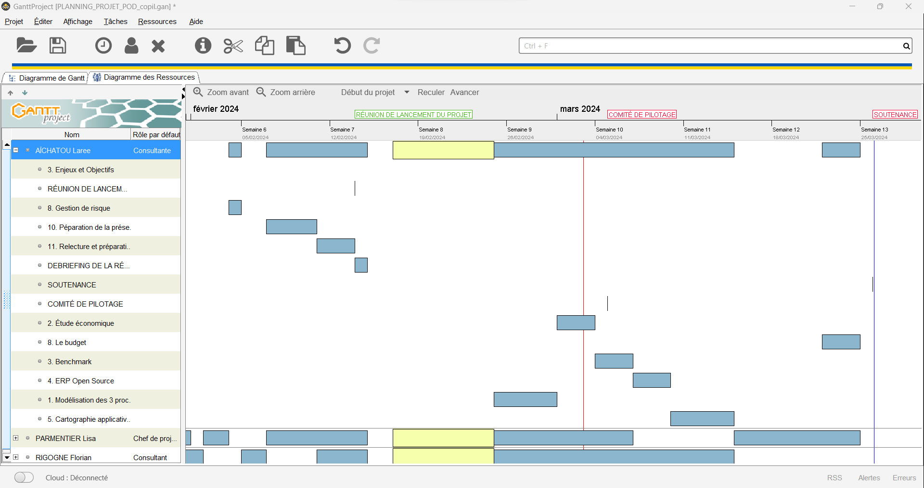
Ressources

Slide 14
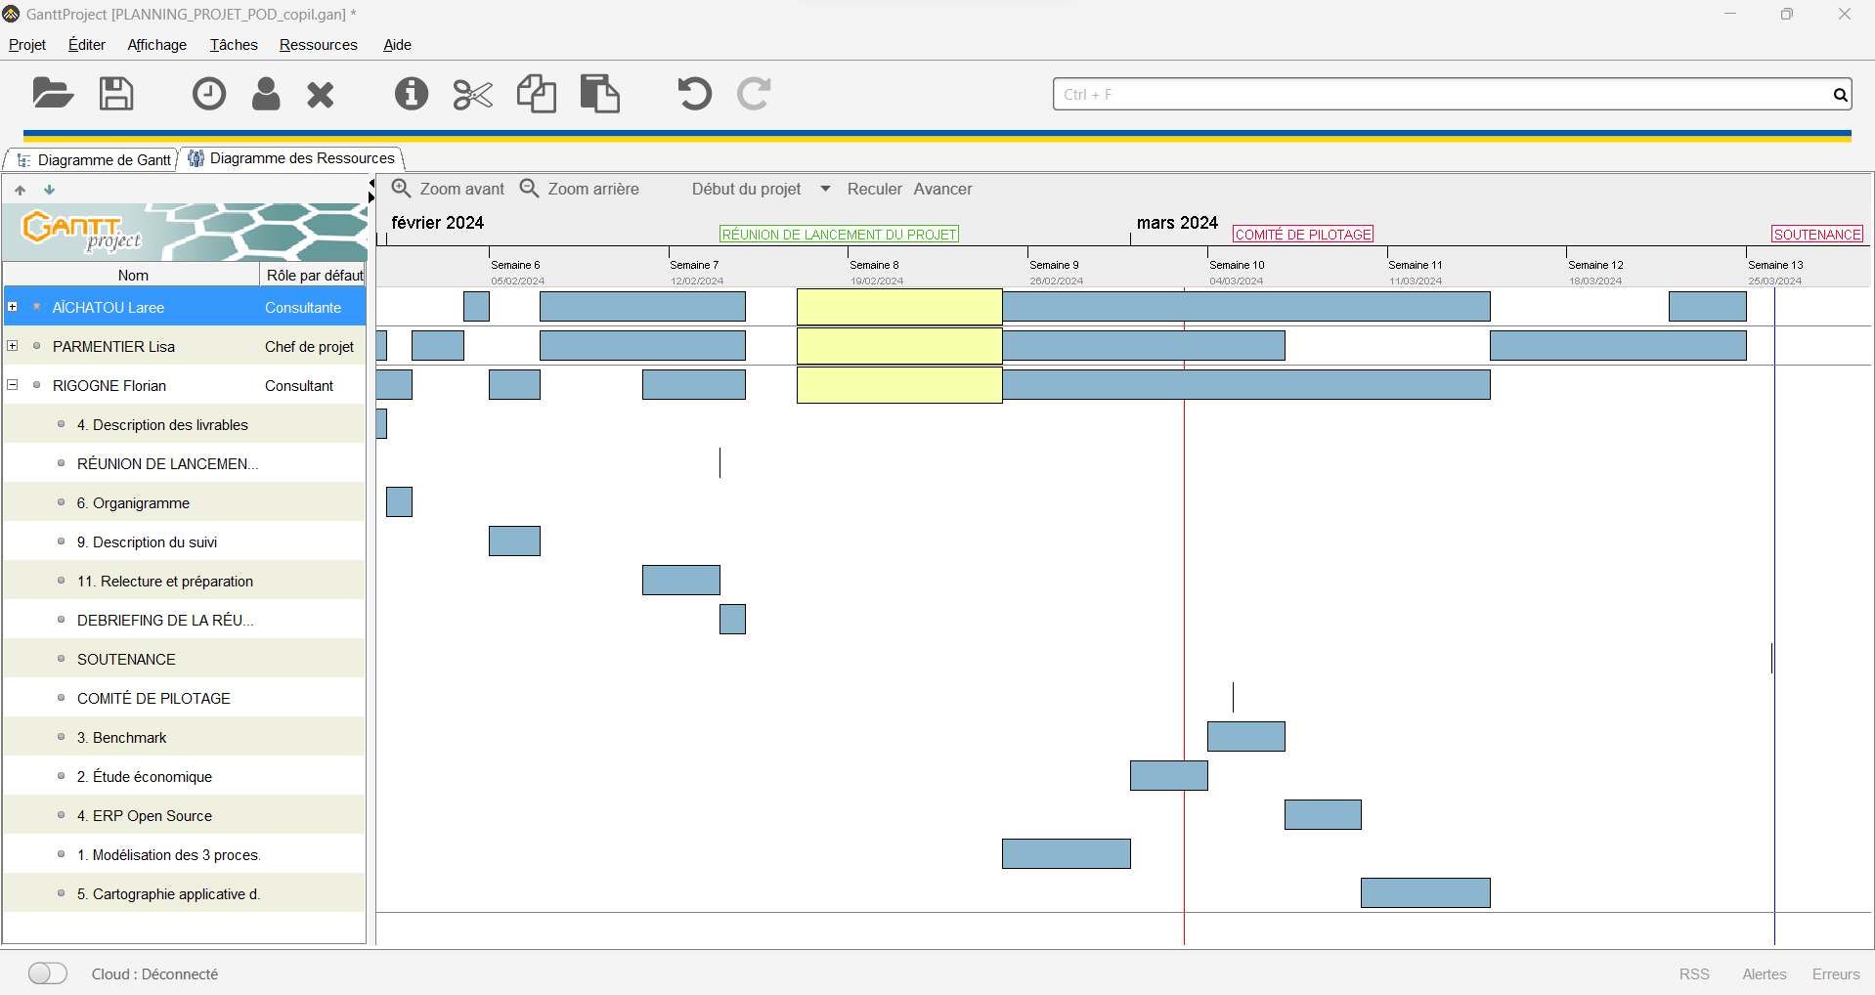
Ressources

Slide 15
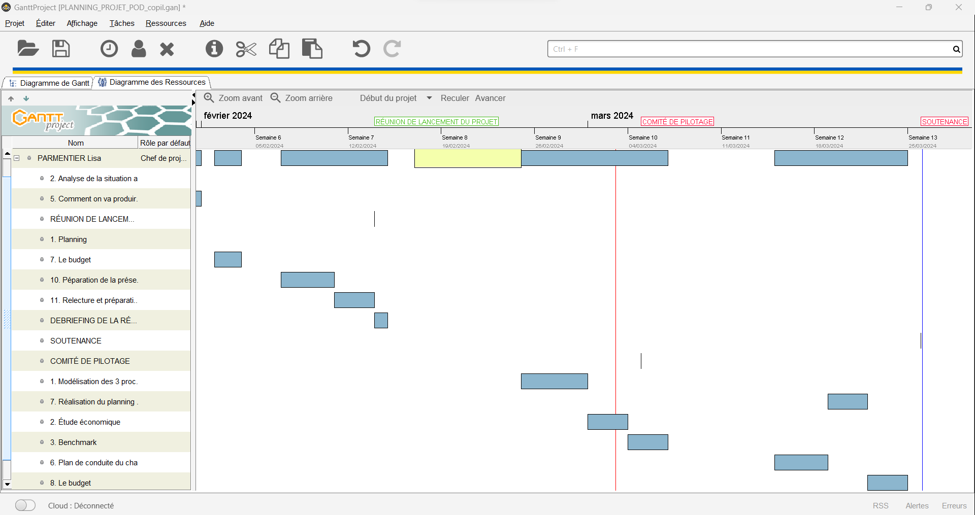
Ressources

Slide 16
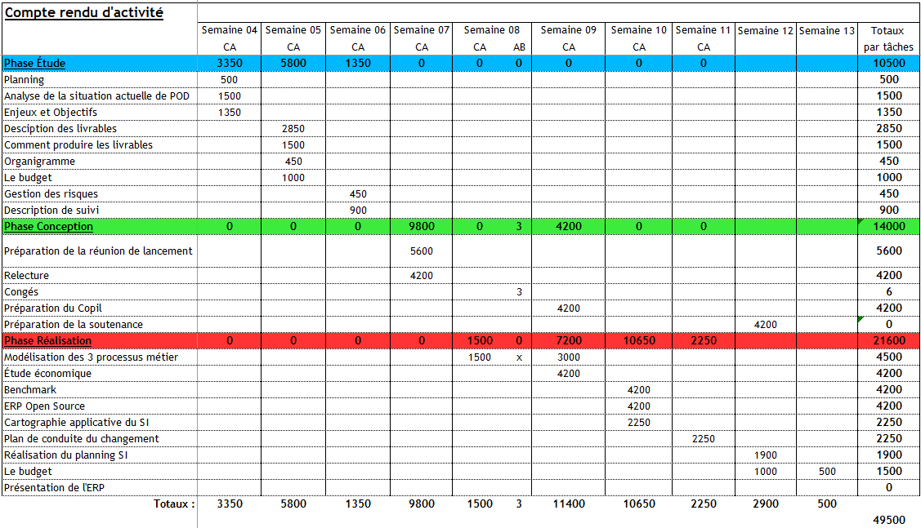
CRA

Slide 17
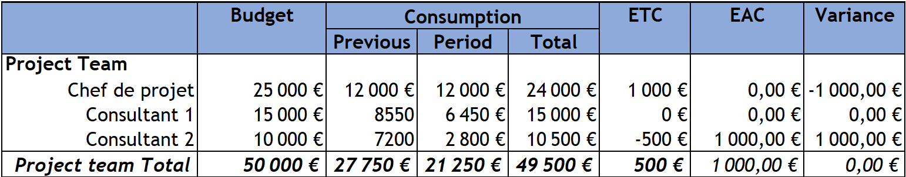
Le budget

Slide 18
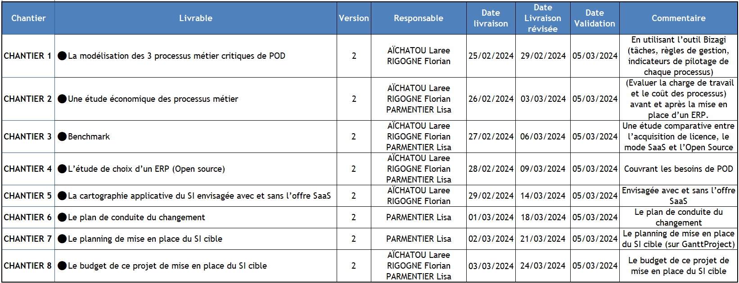
Le suivi des livrables

Slide 19
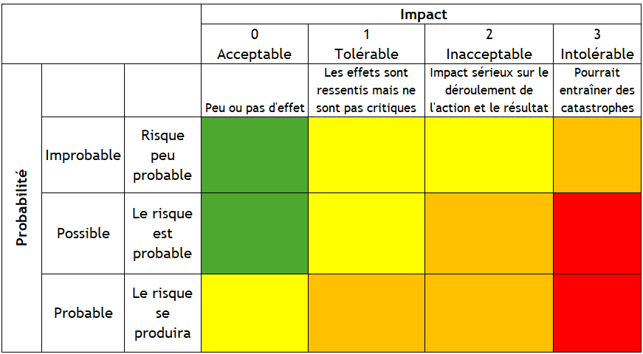
Matrice des risques
Risques | Conséquences | Mesures d’atténuation
(A) Risques de dépassement des délais | Le client peut choisir une autre entreprise | Élaborer un planning détaillé, gérer rigoureusement le calendrier
(B) Risques de dépassement du budget | Coût supplémentaire | Nous avions prévu une enveloppe supplémentaire
(C) Risques techniques | Ne permet pas la mise en place de l’ERP choisi | Mettre en place un contrôle et des phases de tests pour anticiper ce risque
(D) Risques de dépendance | Ne pas pouvoir avancer sur d’autre tâches | Augmenter les ressources pour permettre d’avancer efficacement
(E) Risques de résistance au changement | La société POD peut choisir de ne pas mettre en place l’ERP | Mettre en place des formations et des tutoriels en vidéo et réaliser un suivi
(F) Risques de sécurité | Divulgation non autorisée d'informations sensibles | Mise en place d'une politique de sécurité, sécurisation des données
F
A
C
D
E
B

Slide 20
Tableau de bord
PROJET | TEXT
Choix d’un ERP pour la société POD | AÏCHATOU Laree RIGOGNE Florian PARMENTIER Lisa
Date statut | 05/03/2024
DESCRIPTION DU PROJET :
L’entreprise POD souhaite mettre en place un ERP
Jan 24 | Feb 24 | Mar 24
Prérequis
Développement
Assurance qualité
User acceptance
PLANNING : | BUDGET : | RISQUES | BENEFICE :
Pilotage | Budget planifié : 50 000 € | Risque de dépassement de budget | Améliorer le cycle commercial de la société POD et augmenter le chiffre d’affaires
Support | Budget actuel : 49 500 € | Risque cartographie applicative
Description des risques | STATUT | Responsable | Dernière rectification
Dépassement des délais | Ouvert | PARMENTIER Lisa | 04.03.2024
Risques techniques | Ouvert | RIGOGNE Florian | 01.03.2024
Risques de dépendance | Ouvert | AÏCHATOU Laree | 02.03.2024

Slide 21
Les indicateurs – Périmètre et fonctionnalités
 | Nombre prévu | Nombre livré | Ecart en nombre
Nombre de fonctionnalités à livrer | 9 | 1 | 8
05/03/2024
Copil société POD

Slide 22
Les indicateurs – Charge Effectué / Budgété – Périmètre révisé
 | Estimation |  |  | Réalisé |  | Ecarts
Processus / Tâches | Date Début | Date Fin | Total jour.homme | RàF | % Avanc. | Charge | Délai
Totaux | 22/01/2024 | 26/03/2024 | 47 | 16 | 100,00% | +100 | 16
Pilotage | 22/01/2024 | 26/03/2024 | 42 | 10 | 70,00% | +50 | 10
Support | 25/02/2007 | 24/03/2024 | 23 | 6 | 30,00% | +50 | 6
05/03/2024
Copil société POD

Slide 23

Conclure

Slide 24
Merci
Des questions ?

